Slide 1
Hybrid App
---浙江邮电职业技术学院

Slide 2
目录
01
什么是混合式开发app
Hybrid App（混合模式移动应用）是指介于web-app、native-app………
02
混合式App开发工具介绍
Appcan、Apicloud_studio………
03
混合式App开发之前端框架介绍
MUI框架、AUI框架………
04
Apicloud_studio 简单介绍以及使用
Apicloud_studio的使用………

Slide 3
混合式开发
01
什么是混合式开发
01-1. 简介
01-2. 趋势
01-3. 优缺

Slide 4

Hybrid App（混合模式移动应用）是指介于web-app、native-app这两者之间的app，兼具“Native App良好用户交互体验的优势”和“Web App跨平台开发的优势”。
概况分析
优势：
缺点：
1、开发效率高
2、更新与部署比较方便
3、代码维护方便
1、由于不能直接操控硬件有些方面性能不是很好
2、另外有技术比较新版本的兼容性比较差
Hybrid App（混合模式移动应用）是指介于web-app、native-app这两者之间的app，兼具“Native App良好用户交互体验的优势”和“Web App跨平台开发的优势”。

Slide 5
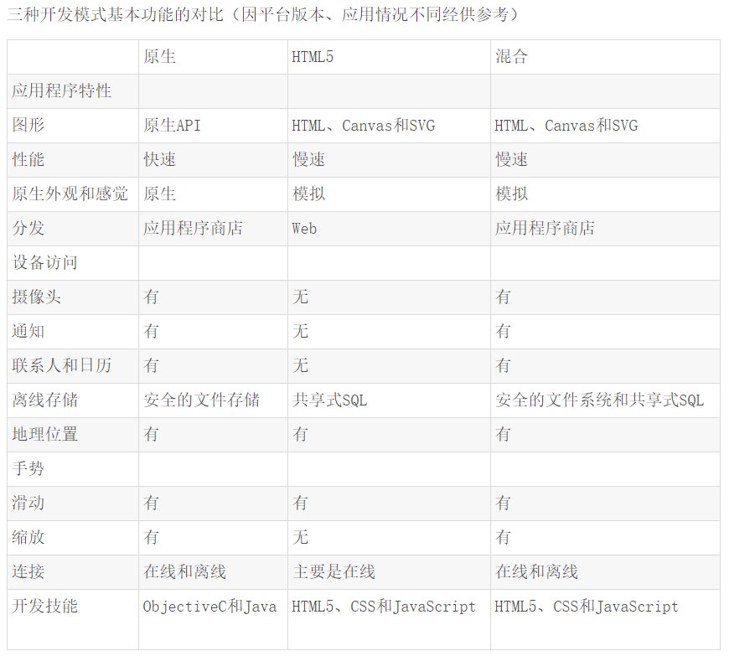
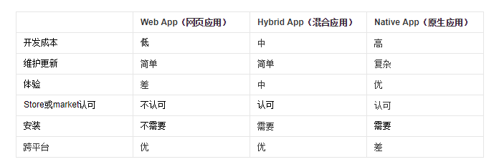
参考图片

Slide 6
前端框架
02
开发工具介绍
02-1. 各大开发工具
02-2. 您的内容打在这里
02-3. 您的内容打在这里

Slide 7
开发工具
AppCan
Kerkee
1
4
AppCan移动应用引擎具有开发应用速度快和应用运行速度快的“双快”特点，是国内Hybrid App混合模式开发技术的倡导者和领导者。
Kerkee是一个多主体共存型Hybrid框架，具有跨平台、用户体验好、性能高、扩展性好、灵活性强、易维护、规范化、集成云服务、具有Debug环境、彻底解决跨域问题。
Appcelerator
2
5
NativeScript
Appcelerator的Titanium开发平台使开发者可以通过HTML、PHP、JavaScript、Ruby、Python等Web编程语言开发手机、平板和桌面的原生App。其优势在于它可以让用户轻松地访问超过300个API以及定位信息。
NativeScript是一个运行环境，可以让你使用通用的JavaScript代码，打造原生的iOS，Android和Windows（即将推出）应用程序。
WeX5
3
6
Apicloud
WeX5是开源并且免费使用的APP开发工具，能够提高APP的开发效率。其在eclipse基础上封装了很多东西，提供丰富组件体系，方便快捷，是一款前端开发工具，支持多种后台开发语言。
APICloud是一款“云端一体”的移动开发平台，信仰“云端一体”的理念，重新定义了移动应用开发。

Slide 8
前端框架介绍
03
前端框架介绍
03-1. MUI框架
03-2. AUI框架
01-3. Frozen UI、WeUI

Slide 9
Apicloud开发工具
04
Apicloud_studio简单介绍以及使用

Slide 10
谢谢观看
电话：18158655312
Github：https://humble-man.github.io
邮箱：605756936@qq.com

